Slide 1

Workshop deel 1: Wat is nieuws?

Slide 2

Wat gaan we doen?
Begrijpen wat nieuws is
Het onderscheid leren tussen feit en mening
Begrijpen waarom sommige verhalen wel of niet in de media komen
Eigen nieuwsonderwerp kiezen

Slide 3
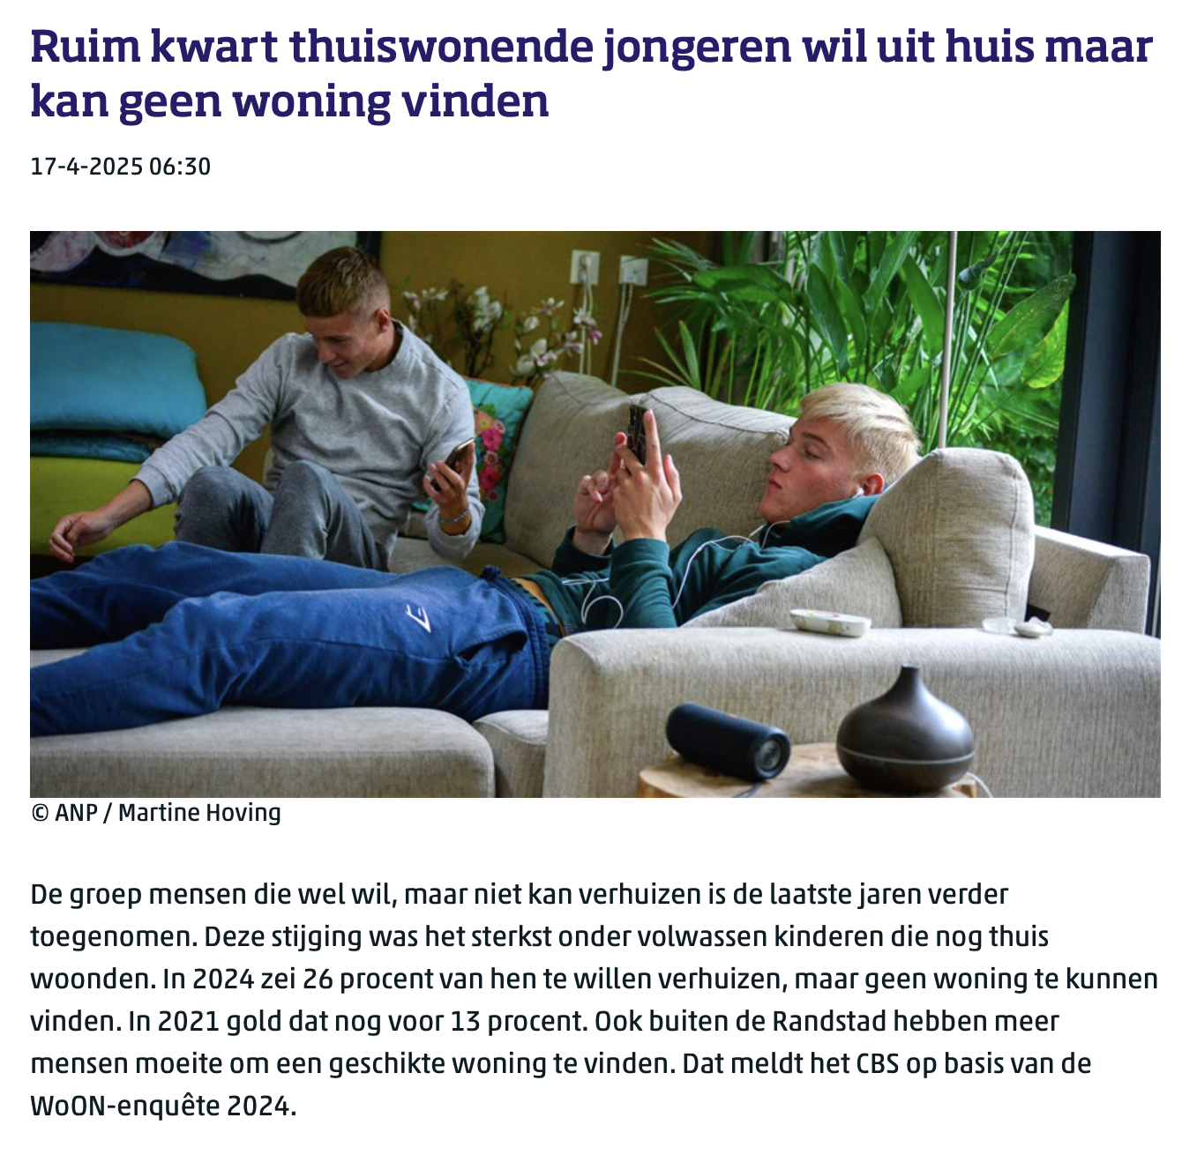

Slide 4
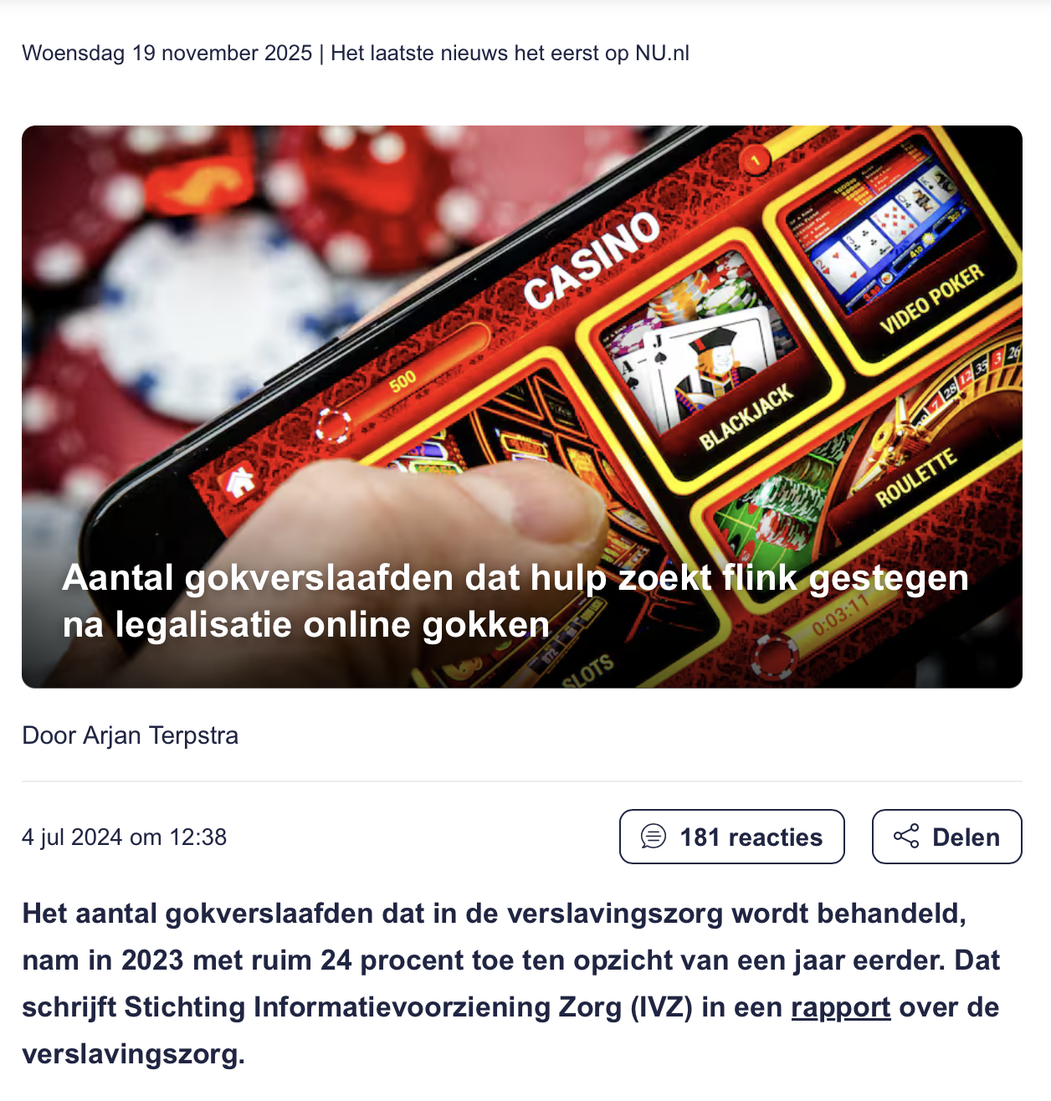

Slide 5
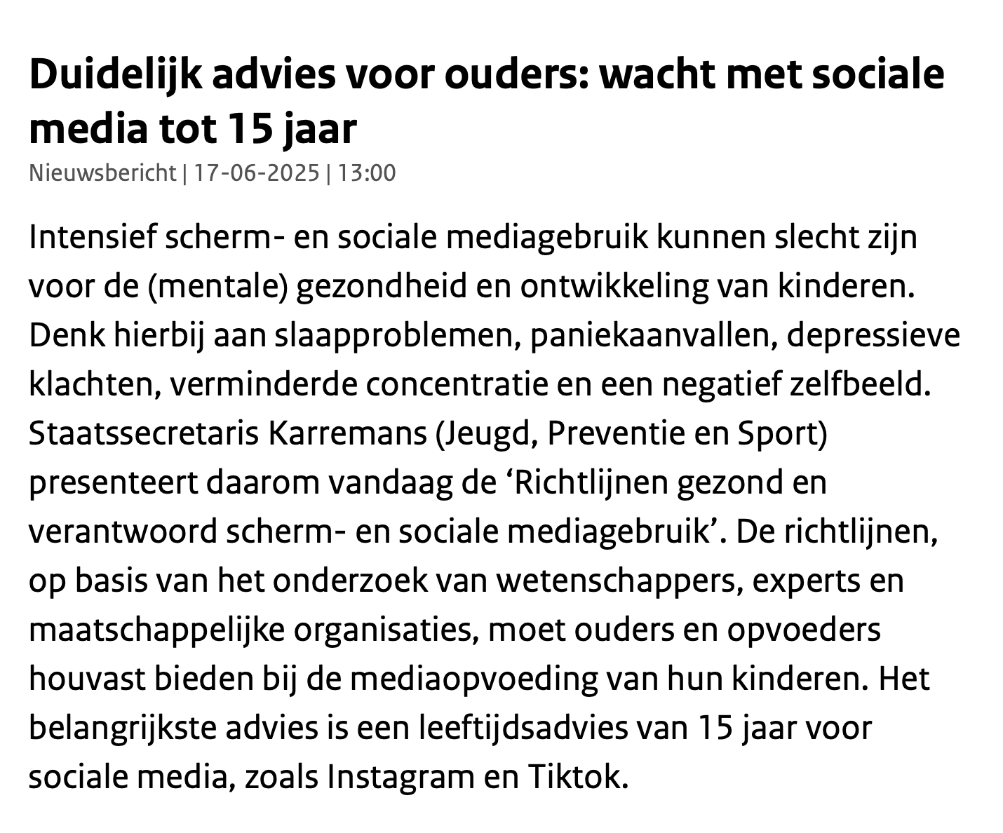

Slide 6

Startactiviteit
Wat betekent nieuws voor jou?
Vind je alle onderwerpen nieuws?
Welk onderwerp spreekt je het meeste aan en waarom?
Welke nieuwsbronnen gebruik jij?

Slide 7
Kenmerken van nieuws
Actueel (of een achtergrondverhaal met meer uitleg)
Heeft invloed op het leven van mensen
Echt gebeurd
Gebaseerd op feiten en/of om iemands eigen ervaring
Meerdere kanten van het verhaal komen aan bod
Met betrouwbare bronnen
Van de voorbeelden die je net gezien hebt – welke zijn dan echt nieuws? En maak je zelf weleens iets mee dat nieuws zou zijn?

Slide 8

Opdracht 1
Belangrijke onderwerpen kiezen
Waarom zijn de onderwerpen belangrijk?
Wat is jouw ervaring met het onderwerp?
Wat mis je hierover in de media?
Wat zou jij hierover willen maken of zien?

Slide 9

Mogelijke onderwerpen
Veiligheid
Wonen
Geld
Gezondheid
Politiek
Relaties
Racisme
Familie
Onderwijs
Werk
Religie
Cultuur

Slide 10

Opdracht 2
Redactievergadering
Maak groepjes
Kies een onderwerp per groep
Wijs een redactiechef aan
Na 15 minuten heb je een verhaal over het onderwerp en iemand die je kan interviewen binnen de opleiding

Slide 11

Opdracht 3
Presentatie
De redactiechefs vertellen kort over het nieuwsverhaal, wie ze gaan interviewen en waarom

Slide 12
Workshop deel 2: Aan de slag als journalist

Slide 13
Opdracht 4
Wie ga je interviewen en hoe?
Kies een vorm die bij het verhaal en onderwerp past: Podcast, video of magazine

Slide 14

Podcast
Rolverdeling
Interviewer: Voert het gesprek
Opnameleider: Houdt overzicht
Redacteur: Schrijft de introtekst

Slide 15

Video
Rolverdeling
Interviewer: Voert het gesprek
Opnameleider: Houdt overzicht
Redacteur: Schrijft de introtekst

Slide 16

Magazine
Rolverdeling
Interviewer: Voert het gesprek
Schrijver: Schrijft de introtekst en aantekeningen
Fotograaf: Maakt foto's

Slide 17
Opdracht 5
Het interview voorbereiden
Gebruik invulformulier 'les 2' en bedenk vragen voor bij het interview

Slide 18
Opdracht 6
Interviewtips
Let erop dat het gesprek in één keer opgenomen wordt
Vertel de geïnterviewde dat je opneemt
Zorg ervoor dat je apparatuur gecontroleerd is
Podcast (gebruik een dictafoon app/CapCut)
Video (gebruik de video app)
Magazine (schrijf aantekeningen en maak foto's)
Na 10-15 minuten ben je klaar

Slide 19

Afsluiting
De redactiechefs vertellen kort:
Wat ze leuk/moeilijk/spannend vonden
Wat ze hebben geleerd
Hoe ze nu naar nieuws kijken
Welk verhaal opviel
Of ze dit vaker zouden doen

Slide 20
Einde

